Slide 1
要件定義書 MRI画像によるADHD予測システム
大久保 泰之
2018年4月28日

Slide 2
1. システム導入の目的と目標 幼少期の一部の子どもにのみ発生すると考えられていた発達障害の一つであるADHD(注)が、近年、 大人になっても継続することが分かり、そのために心療内科や精神科を訪れる人の数も増え、 この障害の社会的認知度が高まってきている。 実際の診断の現場においては、アメリカ精神医学会が規定する「診断基準第5版」(通称、DSM-V)に基づき、数回の診断を行なった上で、医師の判断に基づいている。 場合によっては、MRIやCTスキャンなども行い、脳疾患等の可能性を考慮することもある。 しかしながら、診断は医師個人の経験などに委ねられることも相応にあり、更なる客観的な診断の必要性が生じている。 また、数回の診断において、被験者は個人の過去やプライベートを他人である医師に正確に伝える必要があり、被験者自身の精神的な負担も大きいものがある。 このような状況を改善するために、今回、診断の客観性の向上と被験者の負担の減少を目的とし、MRI画像によるADHDを予測するシステムを導入することを目標とする。 (注) ADHDとは脳の発達障害の一種である「注意欠如・多動症 / 注意欠如・多動性障害」のことで、英語の「Attention-Deficit / Hyperactivity Disorder」の頭文字をとった名称である。 ADHDの一般的な症状として、落ち着きのなさ、衝動的な行動、集中力の欠如などが挙げられる。 成人しても完治することはなく、仕事や学業、日常のコミュニケーションに支障をきたすとがある。 治療方法としては、学校や会社としての社会的な取り組みや、薬による治療などがある。

Slide 3
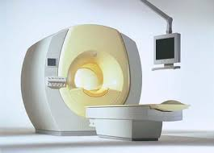
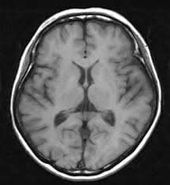
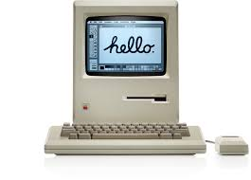

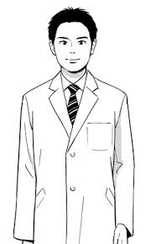
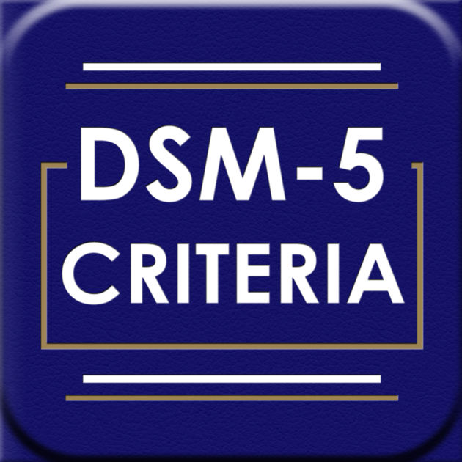
2. システムの概要 今回導入するシステムは、現状の診断に更なる客観性と正確性を持たせることと、現場で使われる技術をできる限り流用して使うことを基本方針とする。 この基本方針のもと、今回、MRI画像からADHDの可能性を人工知能を用いて予測するシステムを構築する。 診断の現場である心療内科あるいは精神科にてMRIスキャンを行い、スキャンした画像データを人工知能の技術で構築した予測システムに判定させ、判定した結果を医師の判断材料の一部とする。 予測システム自体はウェブ上に公開し、利用者である医師が使用するパソコンにダウンロードして利用するスタンドアロンのアプリケーションとする。 システムの概要図:
1. MRIスキャン
2. MRI画像データの取り込み
3. 予測システムによる予測と出力
4. 医師による診断
DSM-Vによる診断(現行)

Slide 4

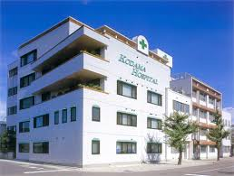
3.システム導入後の業務フロー
今回構築するMRI画像によるADHD予測システムを導入した後の業務フローを記載する。
業務フロー図:
心療内科/精神科
注釈: 今回の開発対象はオレンジ色の枠線で表記
今回の開発対象
被験者
ADHD診断のための受診
MRIスキャン
MRI画像データの取り込み
ADHD予測システムによる予測
結果の出力
学習済み
モデル
医師による問診
あり
医師による脳疾患の検査
医師による最終診断
MRI検査
の必要性
なし

Slide 5
4. 機能・品質・性能要求 今回構築するMRI画像によるADHD予測システムの機能・品質・性能要求は下記の通り。 機能・品質・性能要求: ・インターネット上に公開し、パソコンにダウンロードして利用するアプリケーション ・イメージ形式のMRI画像データの取り込みと予測 ・予測の正確性は65%以上 ・予測処理の開始から結果の出力までのターンアラウンドタイムは10秒以内 (ただし、計測は開発機のスペックを基準とする)

Slide 6
5. セキュリティ要求 今回構築するMRI画像によるADHD予測システムのセキュリティ要求は下記の通り。 セキュリティ要求: ・MRI画像以外に個人を特定する情報の入力は必要としない ・最終的なアウトプットを出力する以外にデータの保存をしない ・アプリケーションからインターネット上のリソースを必要としない(スタンドアロン)

